Slide 1
Workshop: hoe voer ik een loopbaangesprek met mijn kind?
Karin Fellinga
fll@sgweredi.nl
23-01-2024

Slide 2
Programma
Loopbaanontwikkeling- en begeleiding
Ouders en LOB
De vijf loopbaancompetenties
Tips voor het voeren van een loopbaangesprek
Het studiekeuze stripboek
Vragen

Slide 3
Wat is LOB?
LOB is een afkorting voor loopbaan oriëntatie en begeleiding.
Op SG Were Di geven we de voorkeur aan loopbaan ontwikkeling- en begeleiding.
Op school begeleiden wij uw kind van leerjaar 1 tot en met leerjaar 4 in dit proces in een doorlopende leerlijn.

Slide 4
Mentimeter
Ga naar de site mentimeter en gebruik de code 29437470 of scan de QR code

Slide 5
Ouders en LOB
De rol van de ouder is voor jongeren belangrijk.
De ouder kent het kind het beste.
Jongeren willen gehoord en gezien worden.
De ouder kan de jongere helpen met leren kiezen.

Slide 6
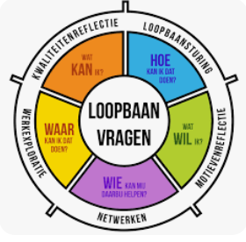
De vijf loopbaancompetenties

Slide 7
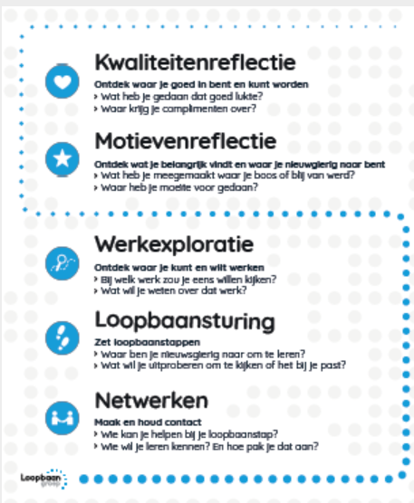
LOB-gesprek

Slide 8
Tips voeren LOB-gesprek
Dialoog: praat met je kind
Maak echt contact
Ben oprecht nieuwsgierig
Stel kleine, open vragen
Zet de ander aan het denken
Ga uit van kwaliteiten en talenten
Zoom in op ervaringen
De ouder geeft richting en het kind stuurt.

Slide 9
Vragen van kind | Vragen van ouder aan kind
Wie ben ik? Wat kan ik? | Wat gaat er goed? Waar krijg je complimenten over?
Wat wil ik? Wat drijft mij? | Wat vind je echt interessant? Waar word je blij en enthousiast van? Waar wil je moeite voor doen?
Welk soort werk past bij mij? | Wil je praktisch bezig zijn? Wil je liever nadenken dan doen? Wil je creatief bezig zijn?
Wat wil ik later worden of doen? | Wat zou je graag willen doen? In welke omgeving voel jij je fijn? Wat vind je nu al leuk om te doen?
Wie kan mij helpen bij mijn keuze? | Wie ken je die doet wat jij zou willen doen? Met wie zou jij wel eens willen praten?
Tips voor ouders

Slide 10
Het studiekeuze stripboek
Tips over LOB-gesprekken met uw kind
Het kiezen van een studie/opleiding
Het bezoeken van een open dag en meeloopdagen
De lob-jaarkalender van leerjaar 3
Website van SG Were Di : tabblad ondersteuning loopbaanontwikkeling en begeleiding

Slide 11
Vragen?
Het gaat niet om wat je kiest, maar hoe je kiest.

